Slide 1
最优化技术 -线性规划与单纯形法
重庆大学 文静

Slide 2
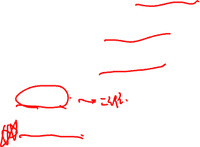
线性规划与单纯形法
主要内容：
线性规划模型的标准形式
线性规划的数学基础
线性规划的基本概念
图表法
单纯形法

Slide 3
线性规划
应用举例：
某制药厂生产甲，乙两种药品，生产这两种药品要消耗某种原料，生产每吨药品所需原料量及所占设备时间见下表：
该厂每周所能得到的原料量为160kg，每周设备最多能开15个台班，且根据市场需求，甲种产品每周产量不应超过4t。已知该厂生产每吨甲，乙两种产品的利润分别为5万元和2万元。问该厂应如何安排两种产品的产量才能使每周获得的利润最大？
消耗量 项目 | 每吨产品的消耗 |  | 每周资源总量
 | 甲 | 乙
原料（KG） | 30 | 20 | 160
设备/台班 | 5 | 1 | 15

Slide 4
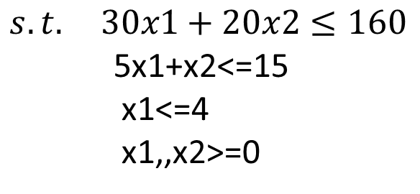
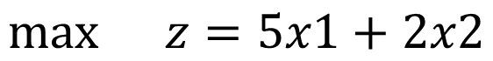
线性规划
设甲乙两种药品的周产量分别为x1,x2
$$\max{z=5x1+2x2}$$
$$s.t. 30x1+20x2≤160$$
5x1+x2<=15
x1<=4
x1,,x2>=0

Slide 5
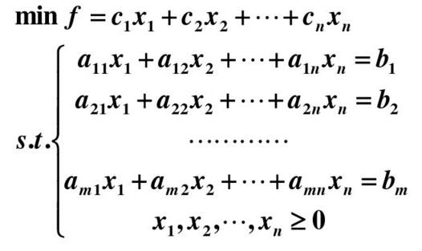

线性规划
线性规划基本概念
线性规划问题就是在一组线性约束条件下，求解目标函数最优解的问题。
线性规划问题的标准形式：
max
Max z=cx
目标函数求最大值
所有约束条件均由等式表示
每个约束条件右端常数常为非负值
所有决策变量为非负值
Ax=b
A=(a_{ij})_{m*n}
_{r(A)=m<n}

Slide 6
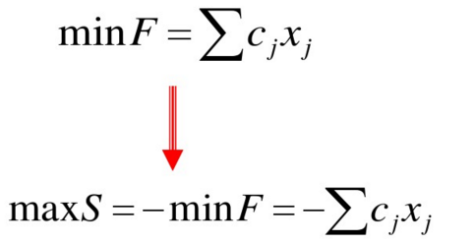
线性规划
改造方法
若目标函数求最小值改为求最大值：添加负号。

Slide 7
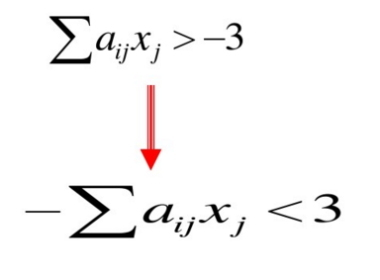
线性规划
约束条件中，某些常数项bi为负数，则在约束条件两边乘以负号。

Slide 8
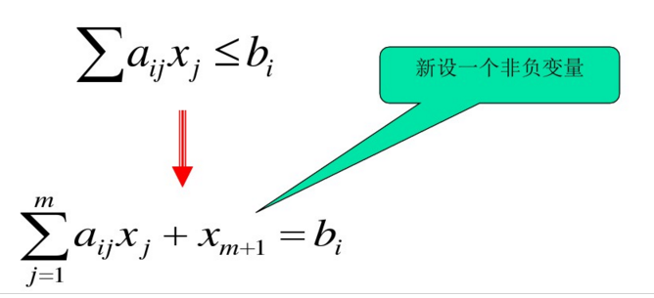
线性规划
若约束条件不等式符号为<=，则在不等式左边加上一个非负变量（松驰变量）
例：

Slide 9
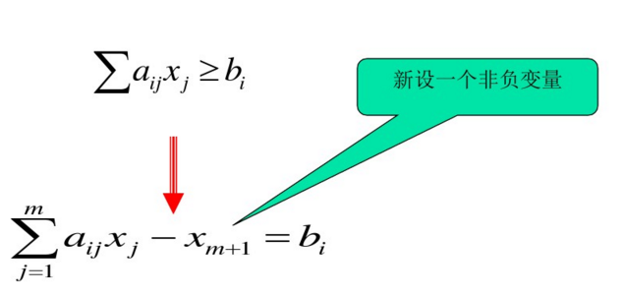
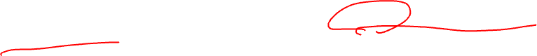
线性规划
若约束条件不等式符号为>=，则在不等式左边减去一个非负变量（剩余变量）
例：

Slide 10
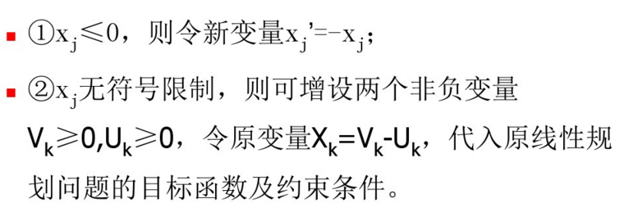
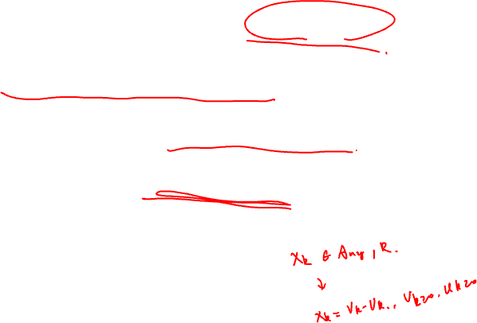
线性规划
若约束条件中，某此决策变量没有非负要求，则：

Slide 11
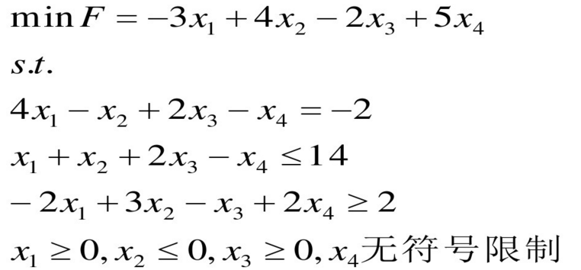
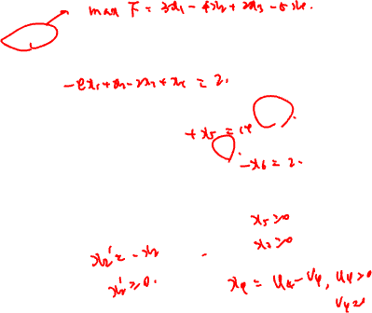
线性规划
例
目标函数为极小值
约束条件最右端有负值
约束条件有不等式
约束条件中决策变量未全部为非负值，存在负值，任意值情况。

Slide 12
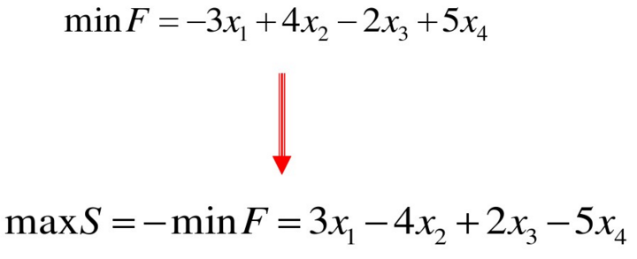
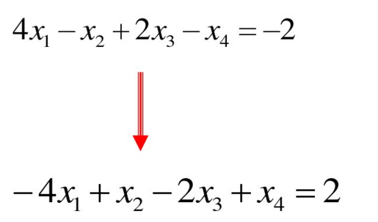
线性规划
目标函数为极小值
约束条件最右端有负值

Slide 13
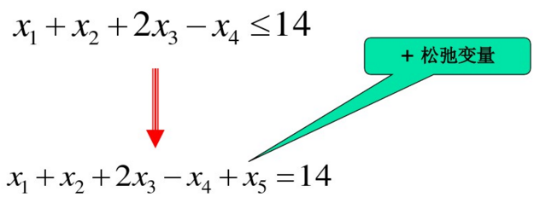
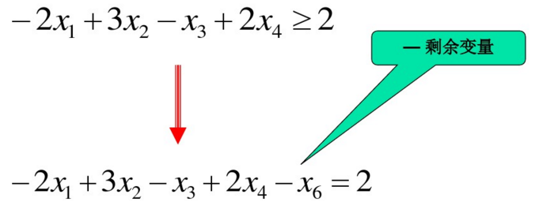
线性规划
约束条件有不等式

Slide 14
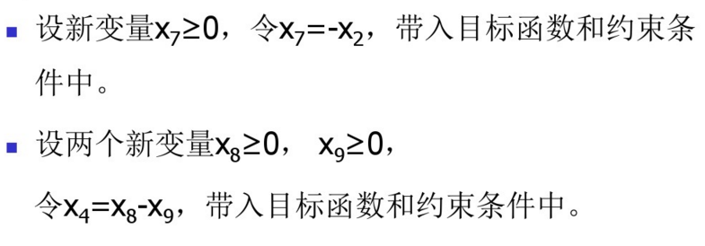
线性规划
约束条件中决策变量未全部为非负值，存在负值，任意值情况

Slide 15
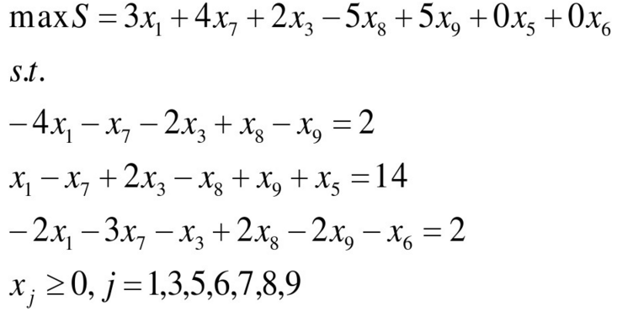
线性规划
整理后得：

Slide 16
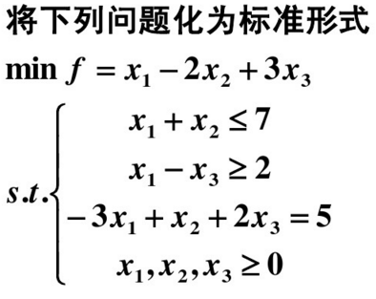
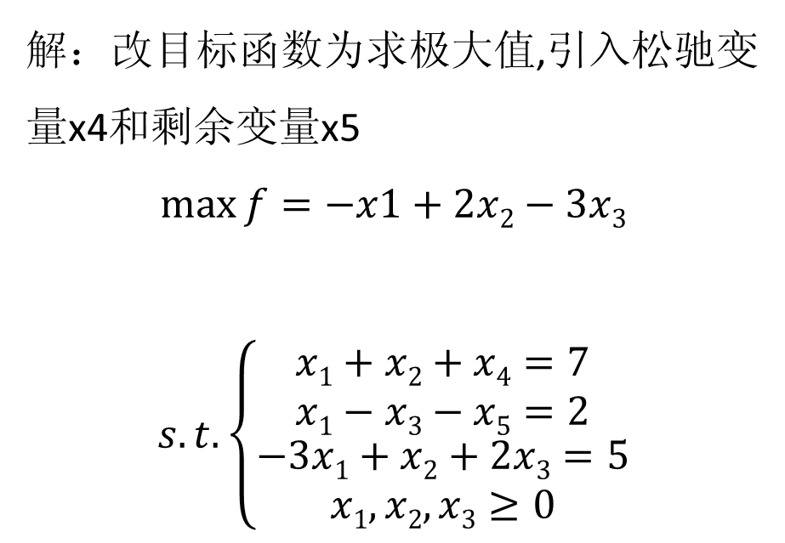
线性规划
课堂练习：
解：改目标函数为求极大值,引入松驰变量x4和剩余变量x5
$$\max{f=−x1+2x2−3x3}$$
$$s.t.\left\{\begin{matrix}\begin{matrix}x1+x2+x4=7 \\ x1−x3−x5=2\end{matrix} \\ \begin{matrix}−3x1+x2+2x3=5 \\ x1,x2,x3≥0\end{matrix}\end{matrix}\right.$$

Slide 17
数学基础
基本概念-凸集
连接几何形体中任意两点的线段仍完全在该几何形体之中。
凸集：如果集合C中任意两个点X₁、X₂，其连线上的所有点也都是集合C中的点，称C为凸集。
有限个凸集的交集仍然是凸集。

Slide 18
数学基础
顶点：如果凸集C中不存在任何两个不同的点X₁，X₂，使X成为这两个点连线上的一个点，该X点为顶点
凸集
凸集
不是凸集
顶 点

Slide 19
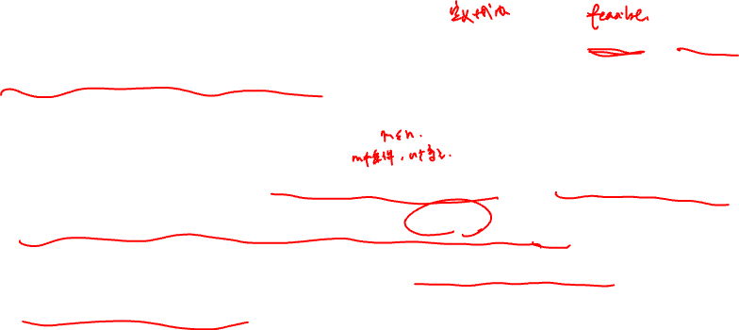
线性规划
定义1
凡是满足Ax=b及x>=0的解x=(x₁,x₂,…x_{n})^{T}称为线性规划问题的可行解。同时满足max z=cx的可行解称为最优解。
定义2
设线性规划约束方程组的系数矩阵A_{m*n}的秩为m，则A中某m列组成的任一个m阶可逆阵B称为该线性规划问题的一个基矩阵，简称基。
若记B=(p1,p2,…,pm)，则称p_{k}(k=1,2,…m)为基B中的一个基向量。则A中其余n-m个列向量为非基向量。
pk
…
…

Slide 20
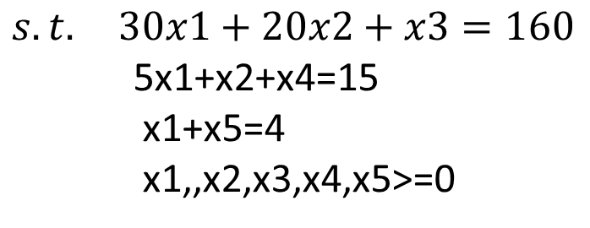
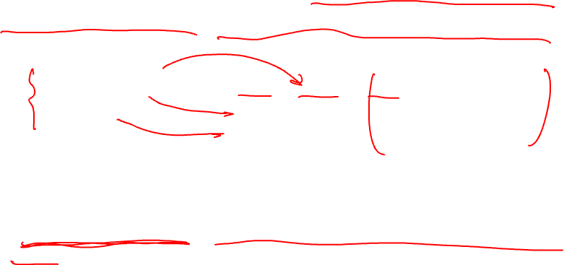
单纯形法
定义3：当Ax=b式中A确定了一个基B后，与基向量p_{k}相对应的决策变量x_{k}称为关于基B的一个基变量，而与非基向量所对应的决策变量称为非基变量。
定义4：设B=(p_{k1},p_{k2},…,p_{km})是A中的一个基，对应的基变量为x_{k1},x_{k2},…,x_{km},我们称非基变量的取值均为零且满足约束条件的一个解x,为关于基B的一个基本解。
$$s.t. 30x1+20x2+x3=160$$
5x1+x2+x4=15
x1+x5=4
x1,,x2,x3,x4,x5>=0
P1 | P2 | P3 | P4 | P5
30 | 20 | 1 | 0 | 0
5 | 1 | 0 | 1 | 0
1 | 0 | 0 | 0 | 1

Slide 21
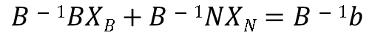
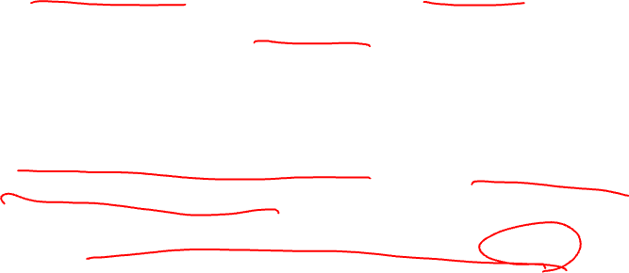
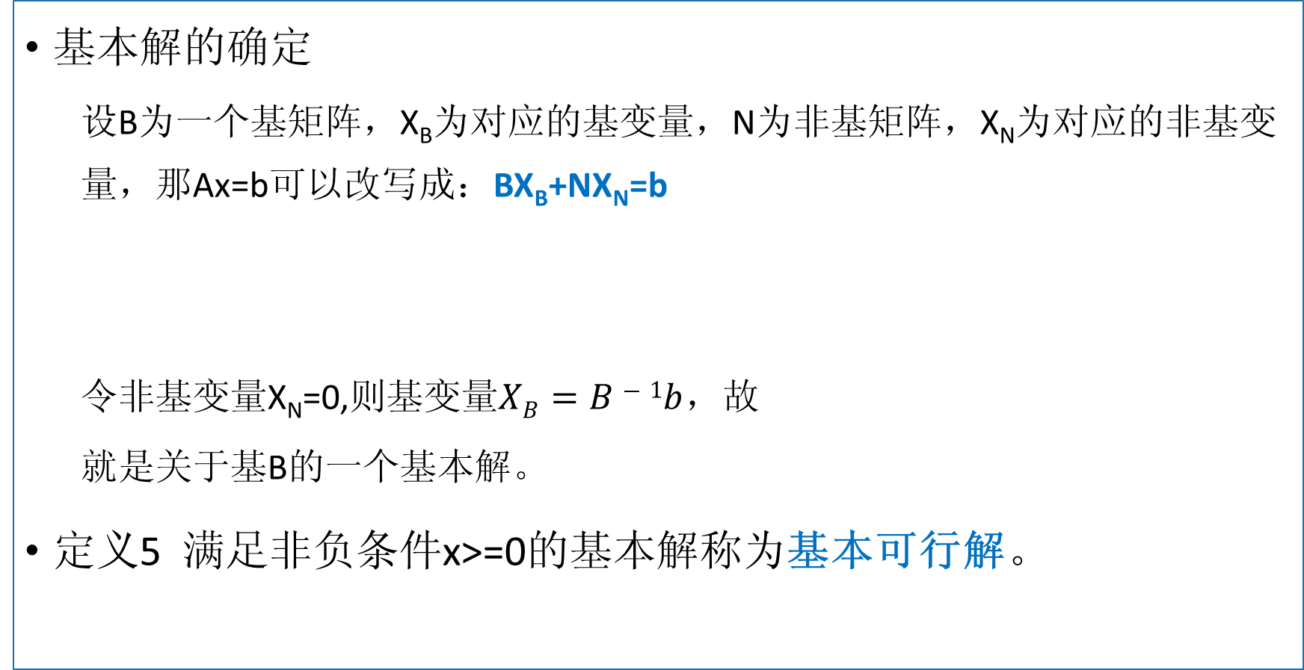

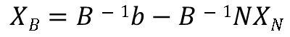
线性规划
基本解的确定
设B为一个基矩阵，X_{B}为对应的基变量，N为非基矩阵，X_{N}为对应的非基变量，那Ax=b可以改写成：BX_{B}+NX_{N}=b
令非基变量X_{N}=0,则基变量$XB=B−1b$，故
就是关于基B的一个基本解。
定义5 满足非负条件x>=0的基本解称为基本可行解。
$$B−1BXB+B−1NXN=B−1b$$
$$XB=B−1b−B−1NXN$$
$$\left[\begin{matrix}XB \\ XN\end{matrix}\right]=\left[\begin{matrix}B−1b \\ 0\end{matrix}\right]$$

Slide 22
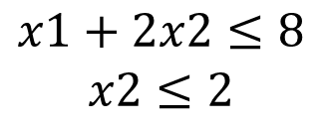
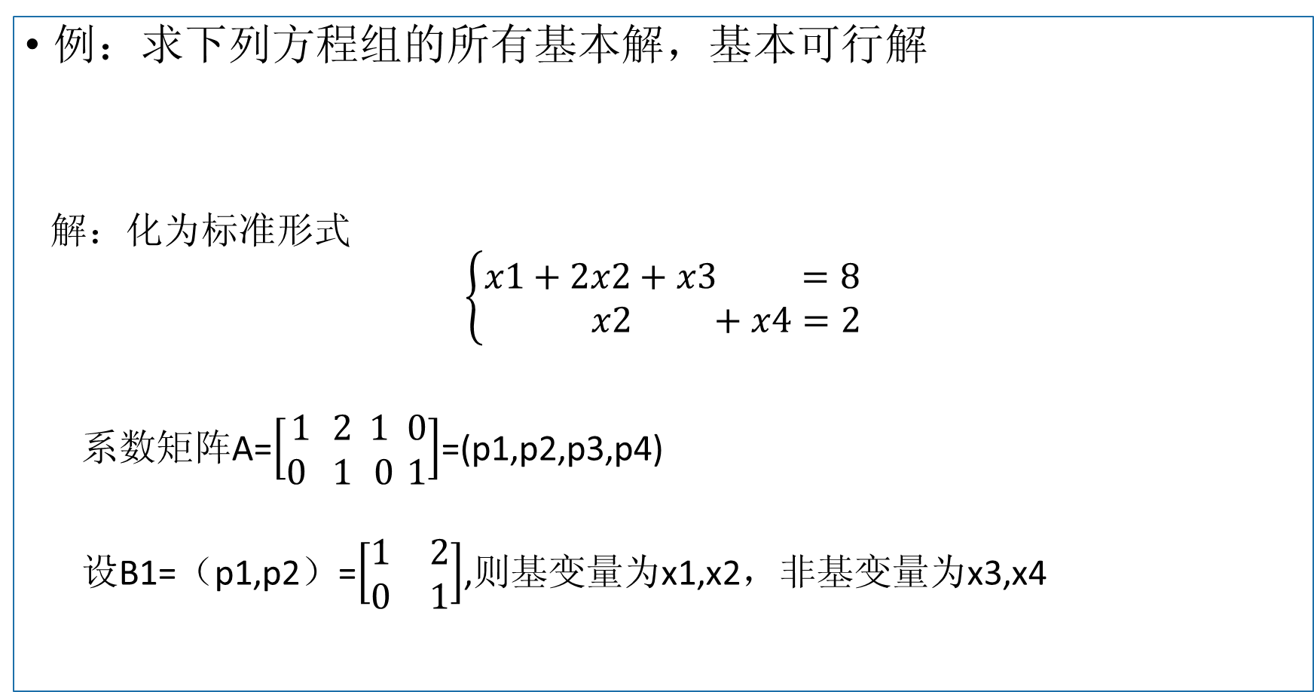
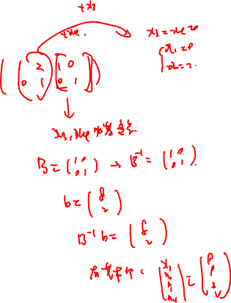
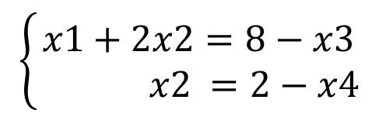
线性规划
例：求下列方程组的所有基本解，基本可行解
解：化为标准形式
$$\left\{\begin{matrix}x1+2x2+x3 =8 \\ x2 +x4=2\end{matrix}\right.$$
系数矩阵A=$\left[\begin{matrix}1 \\ 0 \end{matrix}\begin{matrix} 2 \\ 1\end{matrix}\begin{matrix} 1 \\ 0\end{matrix}\begin{matrix} 0 \\ 1\end{matrix}\right]$=(p1,p2,p3,p4)
设B1=（p1,p2）=$\left[\begin{matrix}1 & 2 \\ 0 & 1\end{matrix}\right]$,则基变量为x1,x2，非基变量为x3,x4
$$x1+2x2≤8$$
$$x2≤2$$
$$\left\{\begin{matrix}x1+2x2=8−x3 \\ x2 =2−x4\end{matrix}\right.$$

Slide 23
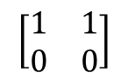
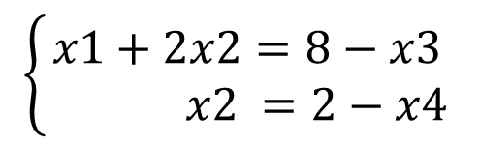
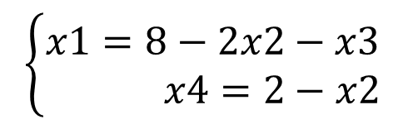
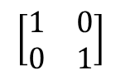
线性规划
设B2=(p1,p3)= ,因det(B2)=0,故不可逆，故B2不能构成基。
设B3=(p1,p4)= ，则B3是一个基，则x1,x4是相应的基变量，而x3,x2是非基变量，故
……
令x3=x4=0,得x1=4,x2=2,故基本解为（4，2，0，0）^{T}
也是基本可行解
$$\left\{\begin{matrix}x1+2x2=8−x3 \\ x2 =2−x4\end{matrix}\right.$$
$$\left[\begin{matrix}1 & 1 \\ 0 & 0\end{matrix}\right]$$
$$\left[\begin{matrix}1 & 0 \\ 0 & 1\end{matrix}\right]$$
$$\left\{\begin{matrix}x1=8−2x2−x3 \\ x4=2−x2\end{matrix}\right.$$
令x3=x2=0,得x1=8,x4=2,故基本解为（8，0，0，2）^{T}
也是基本可行解

Slide 24
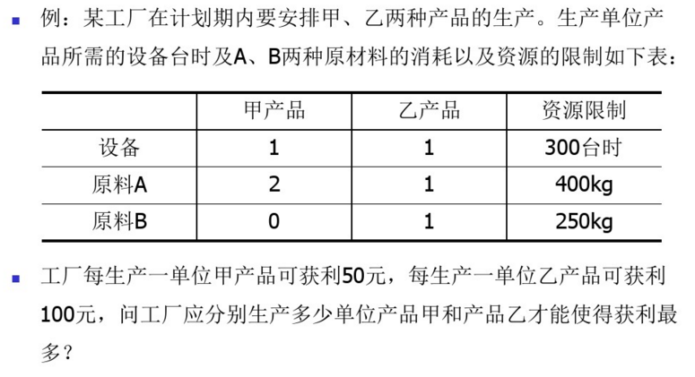
线性规划

Slide 25
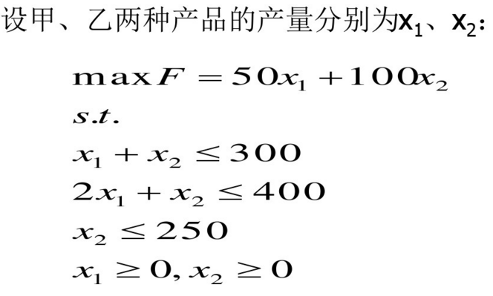
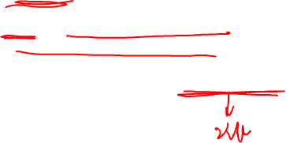
线性规划
设甲乙两种产品的产量分别为x1,x2:
图解法的适用范围：两个决策变量
可行解域OABCD
图解法
最优解B点（50，250）
400
300
200
100
2X1+x2=400
A B
C
O D
x2=250
唯一最优解:可行域的某个顶点
无穷最优解:若目标函数与某个条件相同
例：目标函数为max F=x1+x2
无界解：若只有一个约束条件x2<=250
无基本可行解：若约束条件互相矛盾
X1+x2=300
0 100 200 300 400
50X1+100x2=0

Slide 26
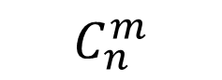
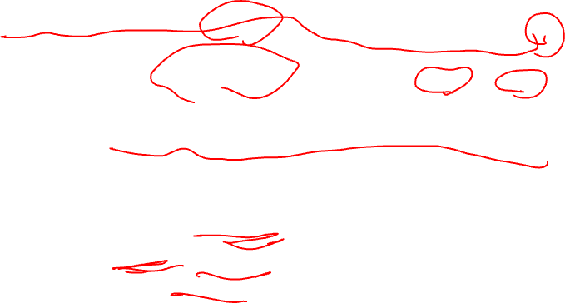
线性规划
定理1：若线性规划问题存在可行解，则该问题的可行域是凸集。
定理2：线性规划问题的基本可行解X对应可行域(凸集)的顶点
定理3：若问题存在最优解，一定存在一个基本可行解是最优解。（或在某个顶点取得）
可以找到所有基本可行解，逐个比较，求出最优解？
$$C_{n}^{m}$$

